Slide 1
Номинация «Исследования»
Кубок ТРИЗ-Саммита – 2021/2022
Категория 8–10 лет
Авторы: Ханяев Азат, Рахимов Али,
Двойникова Вероника
ученики 2 класса Филиала МБОУ СОШ с.Посёлки –
ООШ с.Никольское Пензенская область Кузнецкий район
Руководитель : Стешкина Светлана Георгиевна

Slide 2
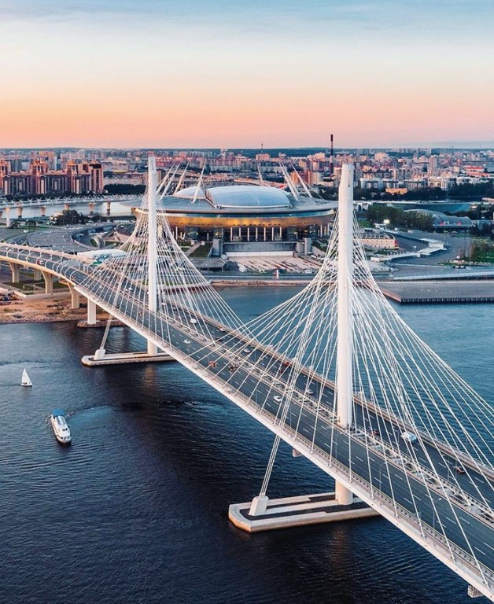
Загадка
Если речка широка
И крутые берега,
Чтоб до цели вам добраться
И сухим притом остаться,
Вам не нужен самолёт,
Вертолёт и луноход.
Ведь ответ загадки прост:
Через речку строят… (Мост)

Slide 3
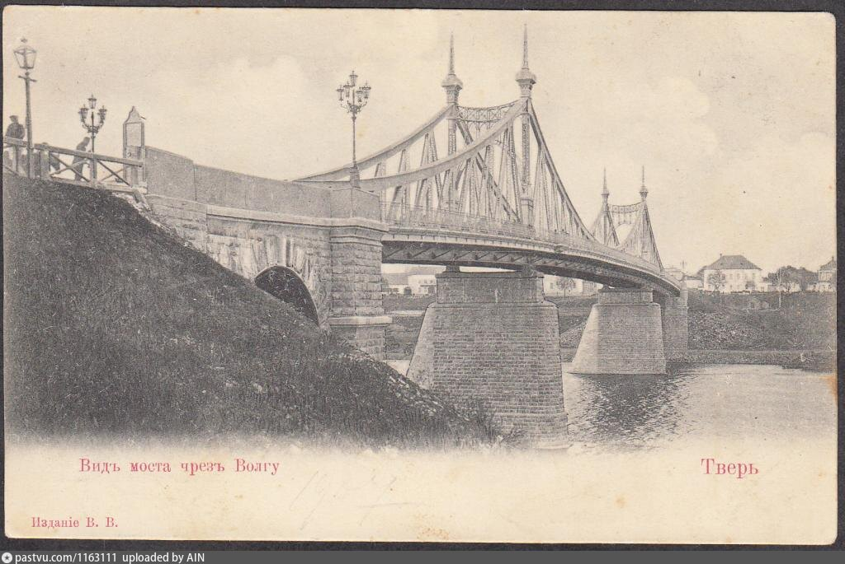
Мы почемучки!
А вы знаете, какими были первые мосты?
А самый длинный ВИСЯЧИЙ мост тянется почти 4 км?
А что такое вантовый мост, представление имеете ?

Slide 4
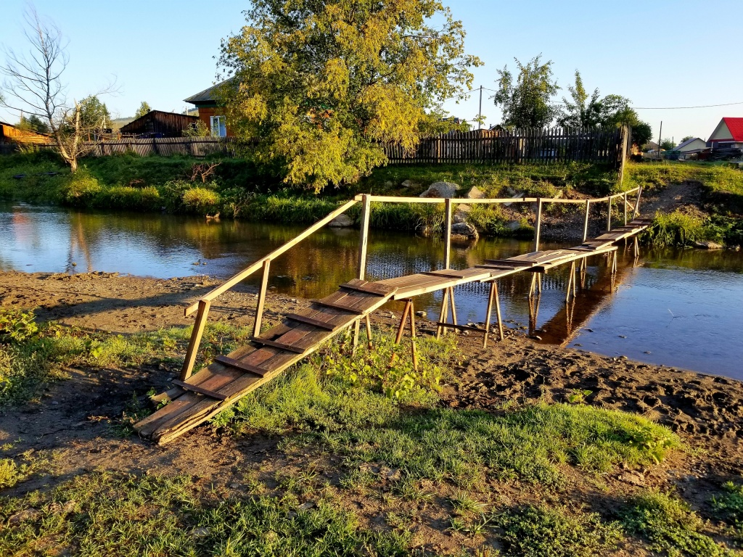
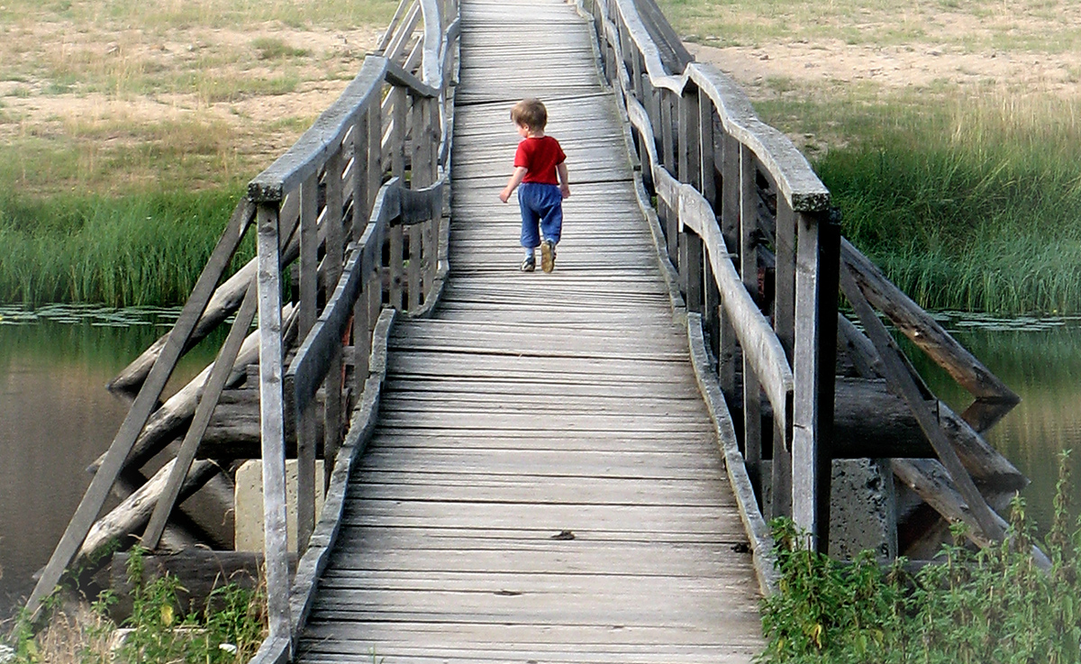
Словарь
Мост — дорожное сооружение, возведённое над каким-либо препятствием, например, через водоём, овраг

Slide 5
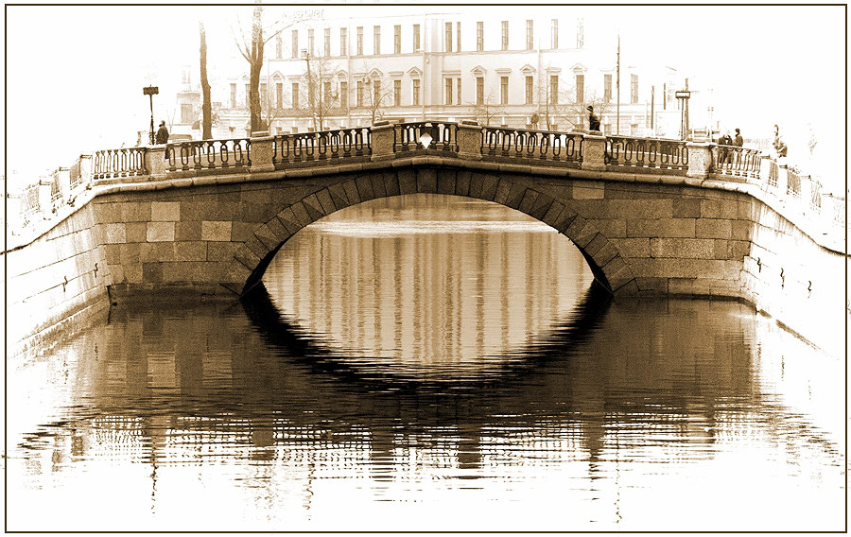
Древнейшее инженерное изобретение
Мост, возведённый через дорогу, железнодорожные пути называют путепроводом^{[5]}, через овраг или ущелье — виадуком^{[6]}. Мост является одним из древнейших инженерных изобретений человечества.
Первыми мостами были пешеходные, состоящие из одного бревна, или нескольких скреплённых между собой брёвен. В качестве настила использовались отёсанные брёвна - брус или толстые доски
Приём Объединения

Slide 6
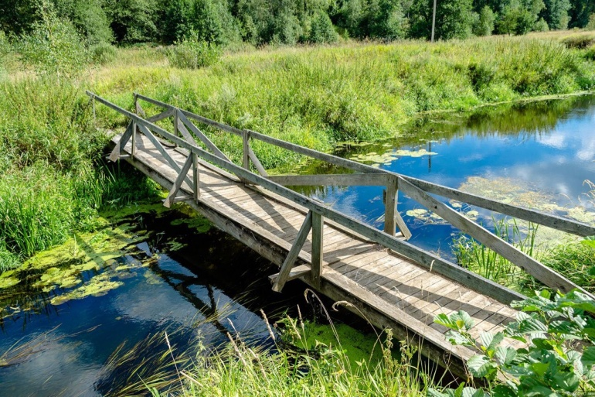
Что бы сделал малыш, если бы ему надо было попасть на другой берег речки?
Спросите, что бы сделал малыш, если бы ему надо было попасть на другой берег речки? А из материалов и инструментов у него были бы только самые простые - дерево, камень, веревки? Скорее всего он ответит, нужно взять дерево, перекинуть его через реку и перейти на другой берег по нему. Наверное, именно так и выглядели самые первые мосты на свете.
По одному бревну передвигаться не очень удобно, но если выложить ими целый ряд, то получится обыкновенная дорога, по которой легко перебраться на другую сторону. Именно так долгое время выглядело большинство мостов. Этот тип мостов называется балочным.

Slide 7
Системный оператор
Люди , переход с одного берега реки, оврага на другой | Для соединения городов по водному и воздушному пространству | Соединение огромных мегаполюсов, стран, континентов . Космические и межгаллактические мосты
Дерево | Мост | Сверх современные мосты будущеголёгкий, но супер – прочный (за счёт микроскопических переплетений и особой клейковины , огромные космические нити -главная опора
Дерево, упавшее с одного берега на другой | Железобетон, металл сверхлегкий бетон, стеклопластик | Сверхновый материал из космических лабораторий . Объединяющий в себе особую прочность , гибкость.

Slide 8
Это интересно!
Это только в черте города Санкт-Петербурга около 800 мостов (не считая мосты на территориях промышленных предприятий).
А в России по последним данным примерно 1 234 587 мостов (это без учёта небольших мостов через ручьи на приусадебных участках).
Если сравнивать положение мостов в процентном соотношении в России как и в мире хотя бы, то приблизительно будет 49 000 000 мостов.

Slide 9
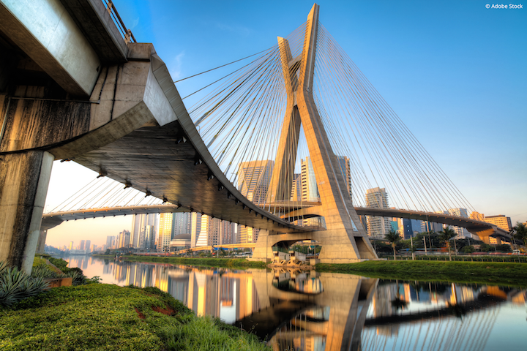
Мостостроение
Мостостроение - это отдельная строительная отрасль. Она включает в себя не только строительство мостов, но также исследовательскую деятельность, связанную с поиском новых материалов и технологий.

Slide 10
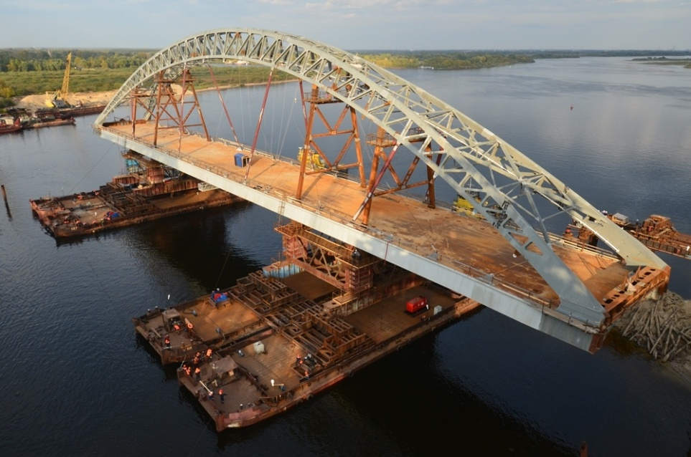
История
Монтаж арочного пролетного строения моста через Волгу

Slide 11

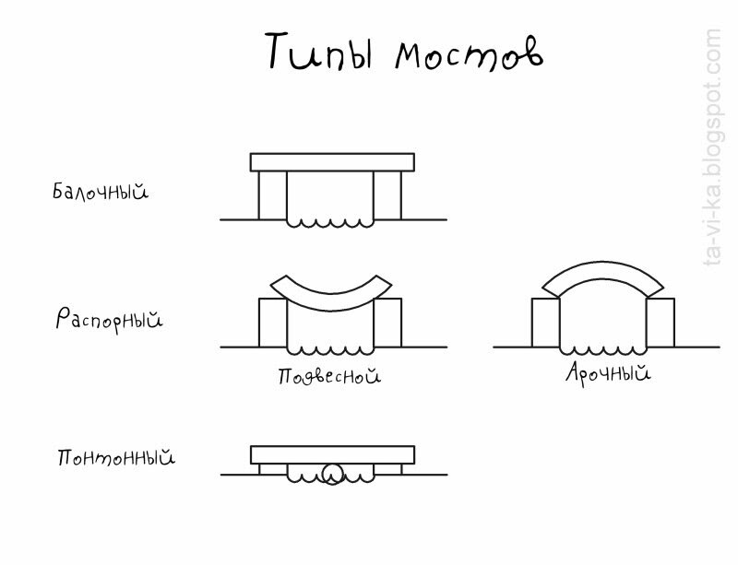

Slide 12
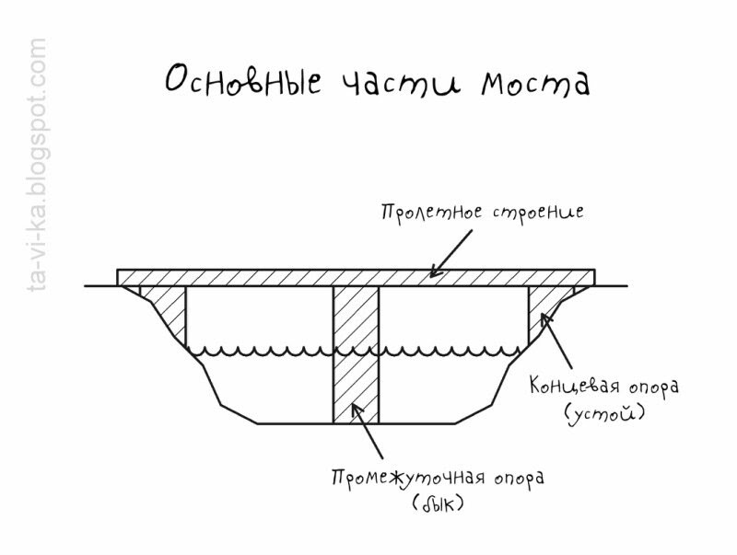
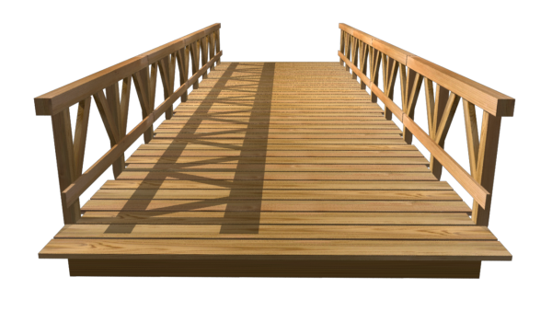

Slide 13
По пропускаемой нагрузке
Железнодорожные
Автомобильные
Метромосты
Пешеходные
Велосипедные
Комбинированные (например, автомобильно-железнодорожные).
Водные путепроводы (мосты для кораблей с низкой ватерлинией в Ирландии, Германии.

Slide 14
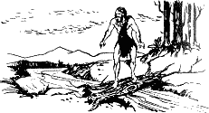
Первый мост
Долгое время использовались именно такие деревянные мосты, прежде чем какой-то доисторический инженер не придумал насыпать посреди ручья камни и перекинуть бревна от них к берегам. Так получился простой балочный мост с одной несовершенной опорой
Вероятно, сама природа предоставила человеку первый мост, когда поперек какого-то ручья упало дерево. Человек легко мог это скопировать.

Slide 15
Архитектура мостов
Широкое распространение мостостроение началось еще со времен Древнего Рима – тогда их возводили как сугубо утилитарные конструкции без каких-либо украшений. В Средневековье популярными стали мосты арочной конструкции, стрельчатые или полуциркульные, появляются грандиозные мосты-улицы с многочисленными элементами декора и жилыми сооружениями на пролетной части.
С началом XVIII века мосты возводят по строгим канонам классицизма, с четкими пропорциями и большими пролетами. С началом научно-технической революции и появлением новых материалов, таких как сталь, появляются арочные мосты и получают распространение решетчатые ферм, более легкие и прочные.

Slide 16
Решение противоречий при строительсве мостов
Первый мост был простейшим - деревянный, сделанный из цельного ствола.
Противоречие Но даже самые высокие деревья не всегда могут достичь противоположного берега широкой реки. И человек стал думать и придумал...
Решение балочный мост. К слову, балочные мосты строят и поныне, только уже не деревянные, а стальные и железобетонные.
Приём ТРИЗ-Объединения

Slide 17
Решение противоречий при строительсве мостов
Балочный мост лучше чем никакого моста,
Проблема ! но вот большие тяжести по нему не перевезёшь - балки начинают прогибаться.
Решение : придумали арочные мосты, в основе которого лежит, сообразно названию, арка.
Приём изменения формы

Slide 18
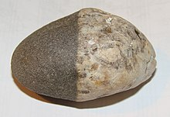
Решение противоречий при строительсве мостов
Позже в качестве материала начали использовать камень
Приём посредника - на время присоединить к объекту другой (легкоудаляемый) объект
Первые подобные мосты стали строить в эпоху рабовладельческого общества. Первоначально из камня делали только опоры моста, но потом и вся его конструкция стала каменной.
Приём Объединения - объединить однородные или предназначенные для смежных операций объекты.
Предварительного действия заранее выполнить требуемое действие (полностью или хотя бы частично);
Природный камень

Slide 19
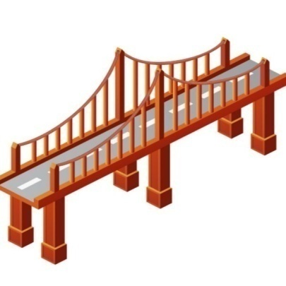
Архитектура мостов
Сооружались мосты в местах наибольшего сближения противоположных берегов реки, ручья или ущелья, что существенно облегчает процесс создания любого моста. В случае большой длины пролёта, брёвна, чтобы излишне не прогибались, снизу подпирались наклонными распорками – другими брёвнами, образующими с настилом жёсткий каркас, несущу конструкцию или пространственную ферму. Посредник

Slide 20
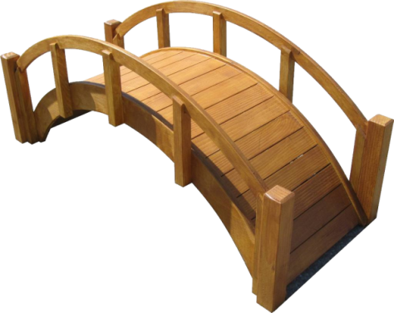
Архитектура мостов
В других случаях, по краям моста строились специальные башни-опоры, между которыми протягивали прочные канаты и цепи, позже стальные тросы, на которые подвешивались пролёты моста. Так возникли висячие и вантовые мосты. В средневековых европейских крепостных замках над рвом перед единственными воротами функционировали подъёмные разводные мосты.

Slide 21
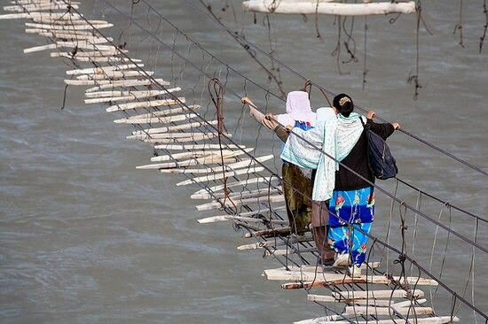
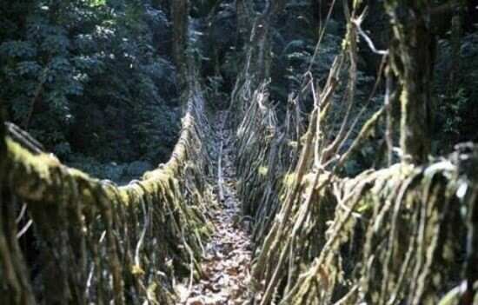

Самый страшный вид моста -
Висячий, ведь он покачивается от ветра и пружинит под ногами
Подвесной веревочный мост.
Подвесной мост из лиан.
Прием разрешения противоречий объединить однородные или предназначенные для смежных операций объекты. Переплетённый лианами мост становится более прочным и безопасным

Slide 22
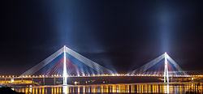
Изящный мост - вантовый.
Очень красивый, прямо-таки изящный мост - вантовый.
Он бывает двух типов, имеющих интересные для мостов названия - в стиле арфы и в стиле веера. Эти мосты самые молодые, ведь их начали строить всего полвека назад.
Ва́нтовый мост — тип висячего моста, состоящий из одного или более пилонов, соединённых с дорожным полотном посредством стальных тросов — вант. Приём Объединения

Slide 23
Мосты - понтонные
Это очень необычный мост, который можно построить всего за час и так же быстро собрать. А ещё, изначально это был военный мост. Приём Дробления
Понтонные, так называют плавучие мосты, пролеты которых опираются не на твердые опоры, а на плавающие в воде объекты - понтоны. Приём Посредника и Объединения
и Понтонами могут быть просто несколько бочек, связанных одна с другой и поставленных на якорь Приём Заранее подложенной подушки Компенсировать относительно невысокую надежность объекта заранее подготовленными аварийными средствами

Slide 24

Были ненадежными и сложными в эксплуатации
Но и висячие мосты, и понтонные в те далекие времена использовать было не очень удобно. Они были ненадежными и сложными в эксплуатации. До тех пор, пока не были изобретены новые строительные материалы (а произошло это уже в 19 веке), основными мостами все же были балочные и арочные.
С балочным мостом мы уже познакомились. Он достаточно прочен и его легко строить. Но со временем оказалось, что у такого моста есть ряд недостатков. Проблема : Самый главный из них тот, что под большим грузом он прогибается. Человек свободно проходит по нему, а вот груженая повозка уже может мост прогнуть и даже переломить.
Предложите малышу подумать, что же можно сделать в таком случае?
Решение Конечно же, подставить под длинный пролет опору!

Slide 25

А если длина балки моста короче длины реки?
Промежуточная опора-бык поможет и при второй проблеме: если длина балки моста короче длины реки. Ведь не всегда можно найти такое бревно, чтобы оно доставало с одного берега до другого. Тогда и кладут несколько балок, опирая их концами на опоры, стоящие в воде. Приём посредника и Объединения

Slide 26
Разводные мосты
Особый тип мостов — разводные мосты. В разведённом состоянии мост не мешает проходу судов. Своими разводными мостами знаменит Санкт-Петербург, где все мосты через Неву, кроме Большого Обуховского моста, являются разводными.

Slide 27
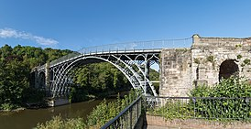
Где и когда построен первый металлический мост?
Первый мост, изготовленный целиком из литых чугунных деталей, построен в 1776–1779 годах в Великобритании на реке Северн. Автор проекта, инженер-строитель Абрахам III Дерби (1750–1791) получил за модель этого моста золотую медаль
Пересекает | Северн
Место расположения | Гордж
Конструкция
Материал | чугун
Число пролётов | 3
Общая длина | 60 м
Высота конструкции | 30 м
Эксплуатация
Конструктор, архитектор | Thomas Farnolls Pritchard
Открытие | 1 января 1781

Slide 28
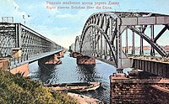
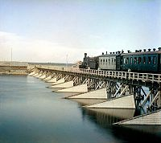
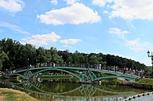
Мосты делятся на балочные, распорные и комбинированные
Железнодорожный мост через реку Шую, Карелия
Пешеходный мост к фонтану в парке Царицыно

Slide 29
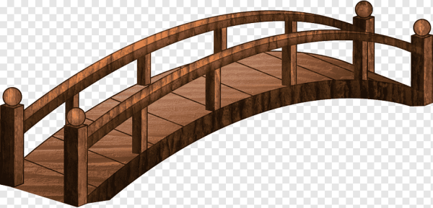
Для уменьшения расстояния между берегами реки и, следовательно, размеров моста, на значительную часть поперёк реки, пролива, или залива насыпались дамбы и плотины, а более дорогостоящая конструкция моста сооружалась только над сравнительно небольшим оставшимся участком фарватера реки для обеспечения протока воды и прохода кораблей.

Slide 30
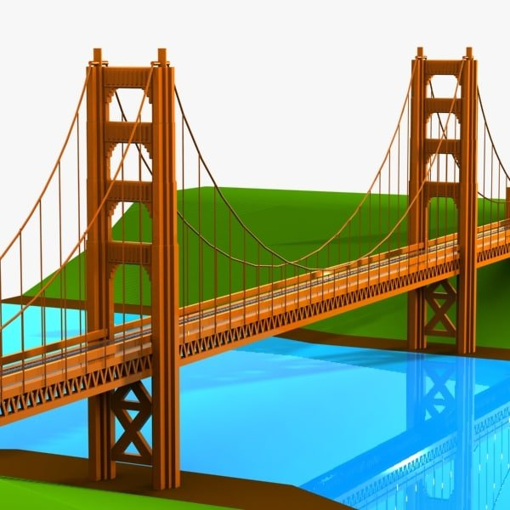
С развитием металлургии и появлением железнодорожного и
автомобильногот ранспорта, размеры и стоимость мостов существенно возросли. Появились новые технологии создания мостов.

Slide 31
Материалы для строительства Мостов
Древесина
Самым старым материалом, что использовался при сооружении мостов, является дерево. Древесина имеет небольшой вес, простая в обработке и позволяет возводить мосты с достаточно высокой скоростью.
Но у древесины есть серьезный недостаток – она недолговечна и подвержена гниению. Даже сосновая древесина, из которой чаще всего возводились мосты, не лишена этого недостатка. Современные материалы позволяют усилить защитные свойства древесины на срок до 40 лет, но этого мало в современных реалиях.
Железобетон
Железобетон представляет собой каркас из стальной арматуры, залитый бетоном. Благодаря этому достигается высокая механическая прочность, устойчивость к воздействию атмосферных явлений и перепадам температуры. Недостатком железобетона является невозможность работы на сжатие, поэтому со временем он трескается, что приводит к деформации всей конструкции.

Slide 32
Материалы
Алюминий
Очень прочный, легкий и простой в работе металл, устойчивый к коррозии и перепадам температуры. Но он имеет низкую способность к упругим деформациям и ограничение по нагрузкам, а также достаточно дорогой, чтобы использовать его в промышленном строительстве.
Сталь
Для строительства мостов используются различные марки стали, чаще всего с оцинкованным покрытием, препятствующим коррозии. Сталь широко применяют для изготовления пролетных строений, так как этот материал хорошо воспринимает нагрузки на сжатие и растяжение.

Slide 33
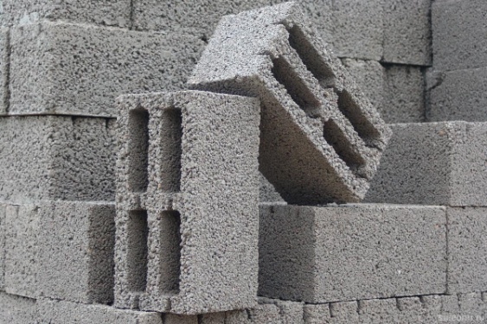
Вопрос создания прочных конструкций
Сверхлегкий бетон
Вопрос создания прочных конструкций с широкими пролетами сегодня решается Главное достоинство материала в том, что он позволяет снизить вес покрытия на 30% без ущерба прочности конструкции. Такой эффект достигается за счет использования пористых заполнителей.
Не менее востребован сегодня и наноструктурированный бетон. Наличие в консистенции цементного камня этих структур создает условия для микродисперсного самоармирования, повышая тем самым прочностные характеристики стройматериала.

Slide 34
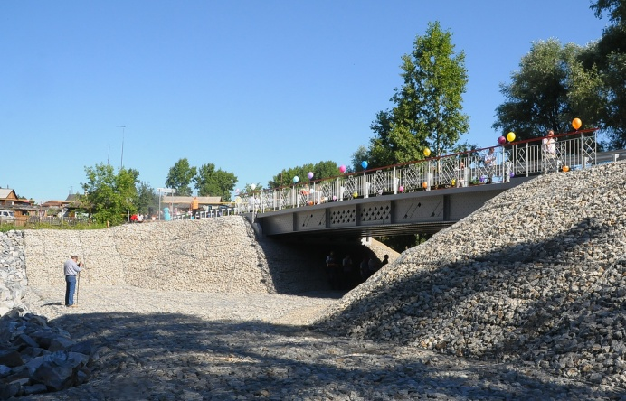
Вопрос создания прочных конструкций
Стекло и стеклопластик
Внедрение новых технологий строительства мостов из стеклопластика и стекла стало революцией. Улучшение эксплуатационных параметров этих материалов не обошлось без применения все тех же нанотехнологий.
Все чаще можно наблюдать ситуации, когда стеклопластиком при строительстве мостов заменяют часть металлических изделий. В 2014 году в Новосибирске был построен первый в России стеклопластиковый автомобильный мост. Приём Объединения
Стеклопластиковый мост в Новосибирске.

Slide 35
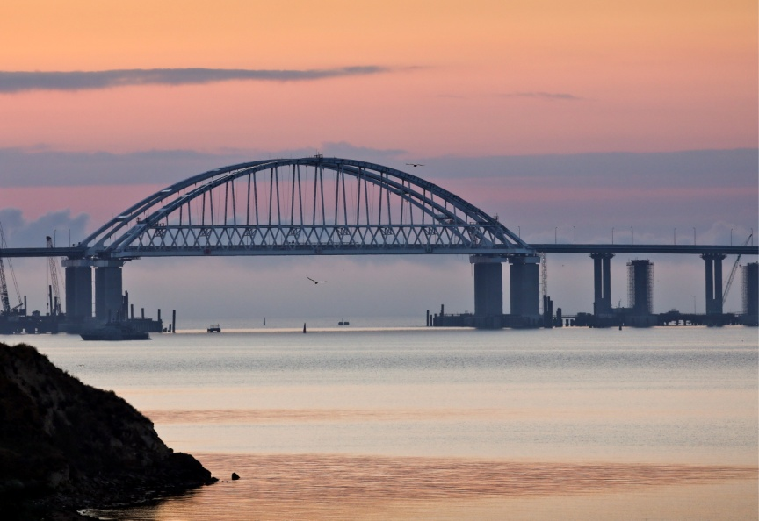
Самый длинный мост в России
Самый длинный мост в России
Уникальным сооружением для России стал Крымский мост, общая длина которого составляет 19 км. Он является самым длинным мостом в России на данный момент. Строительство велось одновременно сразу с восьми точек. Длина морских участков от косы Тузлы до острова Тузла (там 6,5 км суши) и от острова до Керчи составит 13 км. Для строительства моста использовались 595 опор и более 5,5 тыс. свай разных размеров и типов — трубчатых, призматических и буронабивных. В акватории такие сваи погружены на глубину, превышающую 90 м, равную высоте 30-этажного здания.
Крымский мост

Slide 36
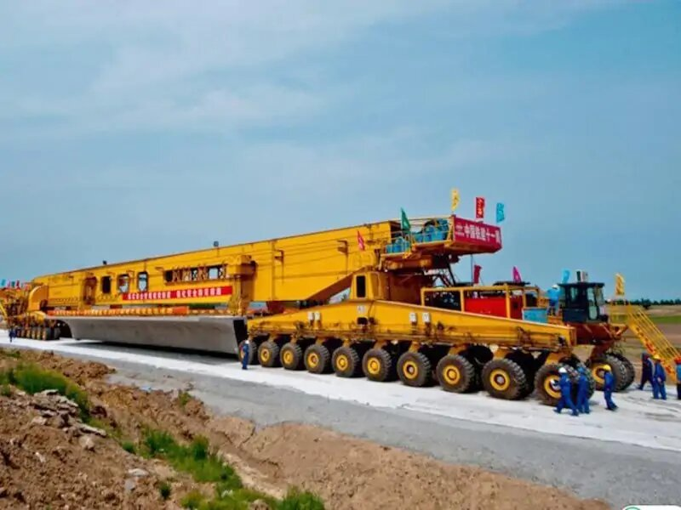
Машина-монстр для возведения мостов
Китайские инженеры создали мостоукладчик, Приём Посредник предназначенный для возведения протяженных мостов, в конструкции которых предусмотрено множество пролетов. С его помощью в кратчайшие сроки можно создавать пути на сложных участках местности, образуя при этом минимальное количество стыков на дорожном полотне. Задача строителей сводится к тому, чтобы возвести опоры. Всю остальную работу, включая установку и фиксацию готовых участков полотна моста, агрегат выполнит сам

Slide 37
Опоры моста должны быть прочными, так как, если они осядут или будут смыты водой, весь мост может рухнуть.В то же время опоры должны быть лёгкими Сегодня инженеры обычно стремятся установить опоры моста как можно глубже,
Следующим шагом при строительстве моста через широкий неглубокий ручей было сооружение нескольких опор и соединение их с помощью бревен или каменных плит. Два бревна укладывались рядом и на них в качестве настила клались поперечины. В результате получался деревянный балочный мост, очень похожий на те, что до сих пор строятся через небольшие ручьи в сельской местности. Более крупные балочные мосты сейчас строятся на железных, а самые мощные — стальных балках.
многие длинные железнодорожные виадуки являются именно балочными мостами.

Slide 38
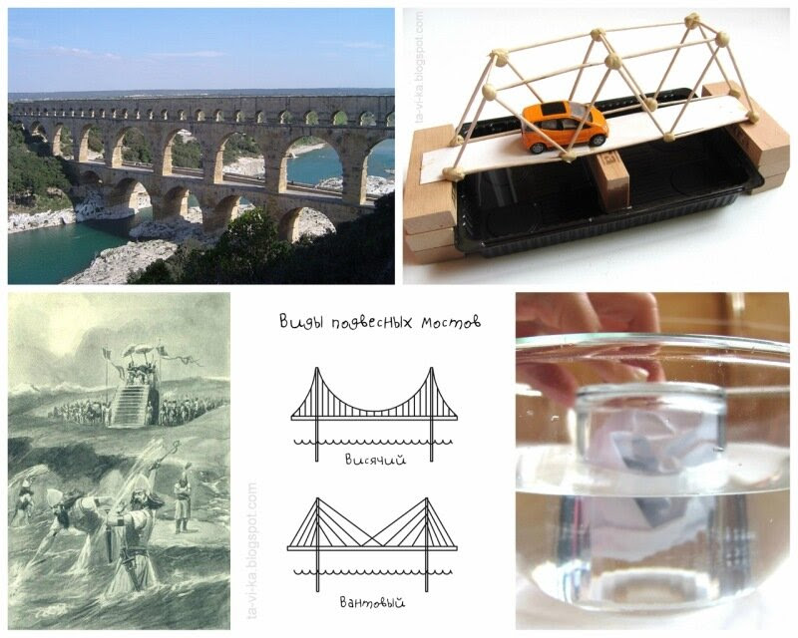
Арочные мосты бывают трёх типов:

Slide 39
Это интересно!
некоторые современные мосты представляют собой весьма масштабное зрелище. Например, в Японии есть висячий мост, соединяющий между собой 2 острова и длиной почти 4 километра! Тросы, удерживающие его, толщиной в человеческую ногу

Slide 40
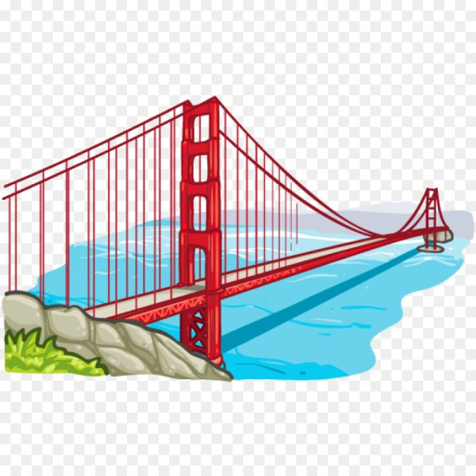
Иногда для моста на мелководье, в дно вбиваются сваи, на которые затем водружаются мостовые пролёты.

Slide 41
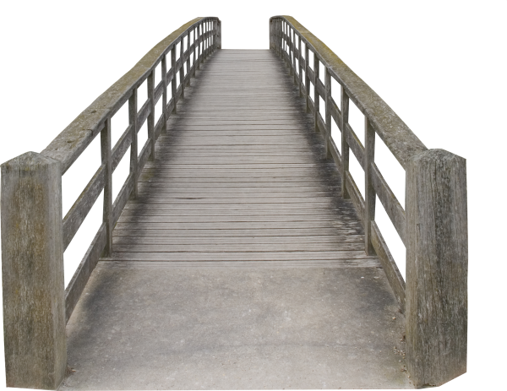
С эпохи мегалита археологами обнаружены остатки некоторых каменных мостов, выполненных в виде сводов и арок. Для таких массивных мостов уже требуется сооружение мощных опор.

Slide 42
При возведении больших мостов используют в основном сборные оболочки свай диаметром до 3 м. В настоящее время наиболее популярным фундаментом на свайном основании является фундамент на буронабивных сваях (БНС), сооружаемых бурением в обсадной инвентарной трубе. Данная конструкция применяется как на суше, так и на акватории.

Slide 43

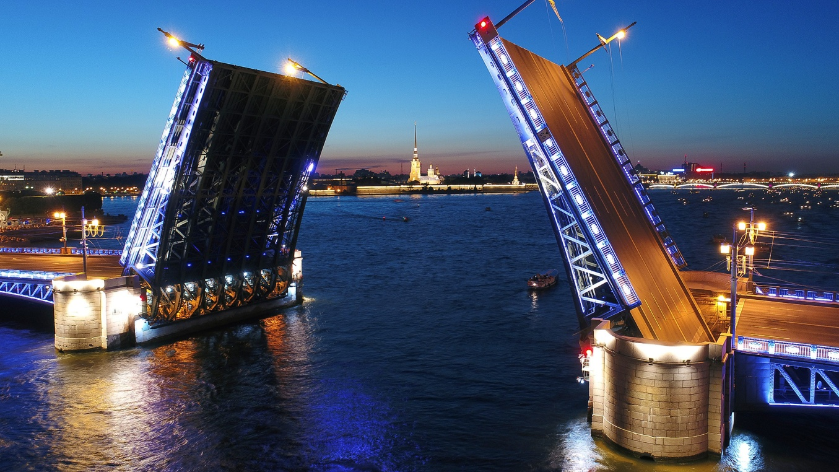
Архитектура мостов
Многие мосты являются выдающимися памятниками зодчества и инженерного искусства. В некоторых городах, таких как Санкт-Петербург или Прага, мосты являются неотъемлемой частью городской архитектуры^{[9]}.
В Санкт-Петербурге 800 мостов (не считая мосты на территориях промышленных предприятий), в том числе 218 пешеходных. Собственно городских мостов — больше 342, остальные — в пригородах (Кронштадт — 5, г. Пушкин — 54, г. Петергоф — 51, Павловск — 16, Ломоносов — 7); из них 21 мост был разводной по состоянию на начало 2008 года, к лету 2008 их стало 13 (для разводных мостов в скобках указано традиционное время разводки в период регулярной навигации

Slide 44

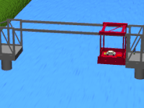
Лета́ющий паро́м — особая транспортная система
Лета́ющий паро́м — особая транспортная система, состоящая из двух частей: моста, подобного огромному мостовому крану, и подвижно подвешенной под этим мостом платформы.

Slide 45

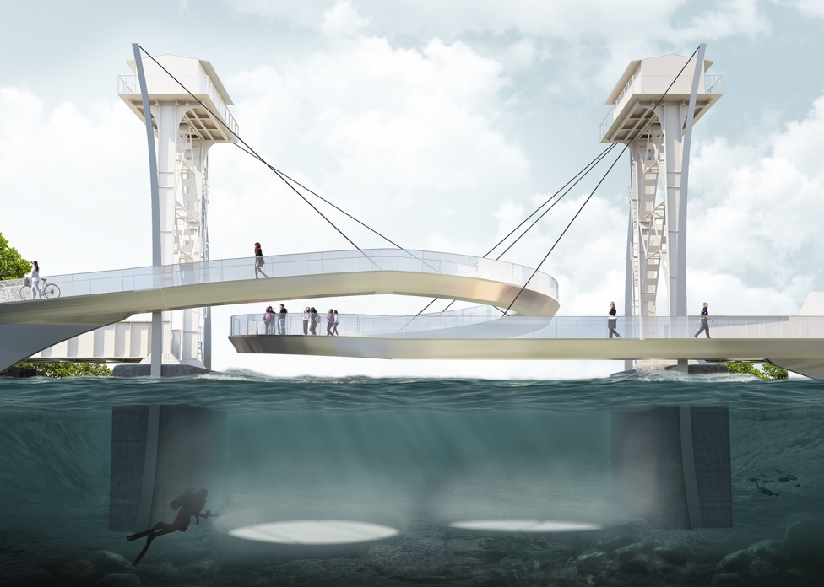
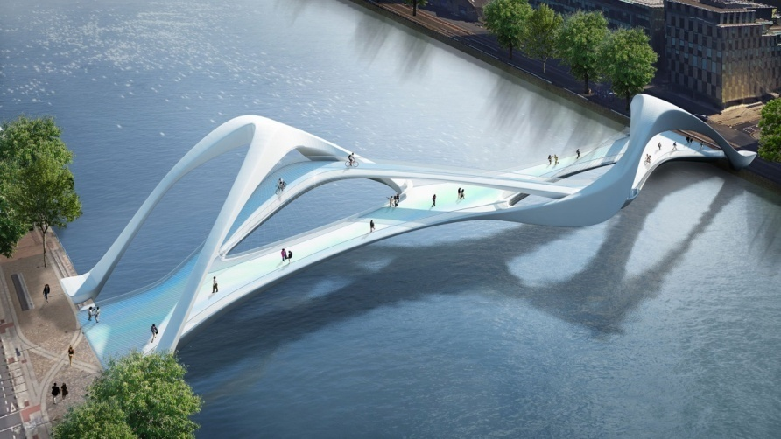
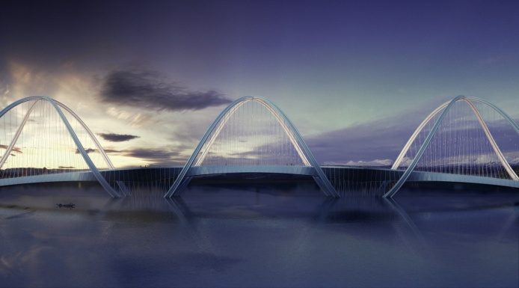
Адаптация под новую функцию
Конкурсный проект реконструкции и адаптации под новую функцию старого железнодорожного моста.
Проект состоит из надземного разводного моста и подземного перехода с функцией Музея Мирового океана.
Надземный разводной мост – в форме петли основа для будущих экскурсий и смотровой площадкой над рекой
Олимпийский мост в форме спирали ДНК построят в Китае

Slide 46
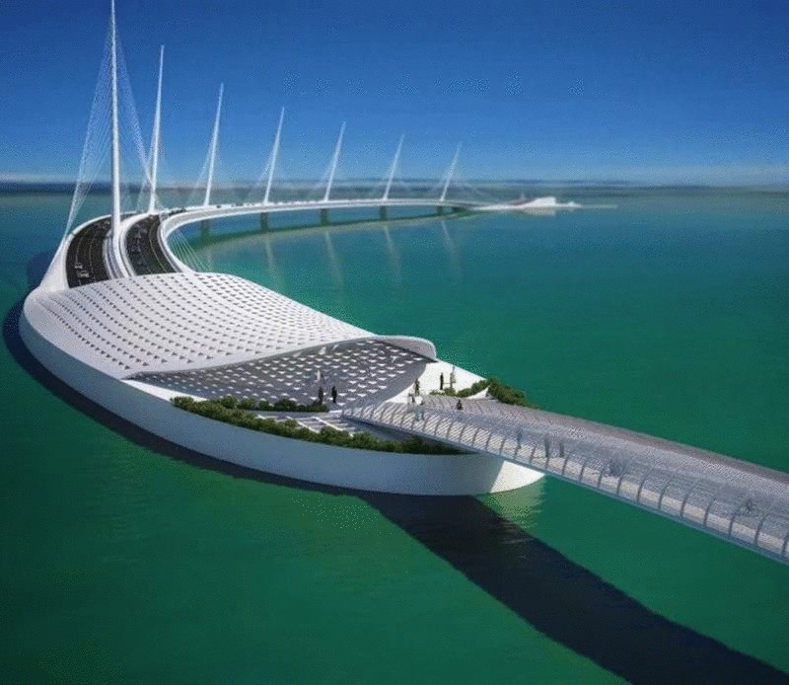
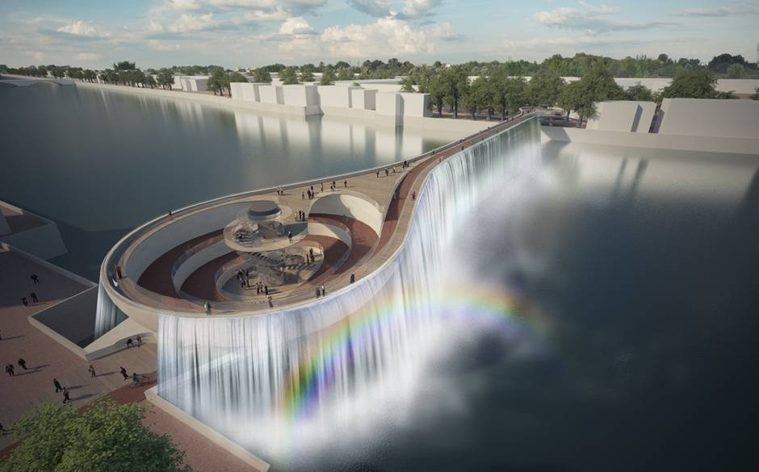
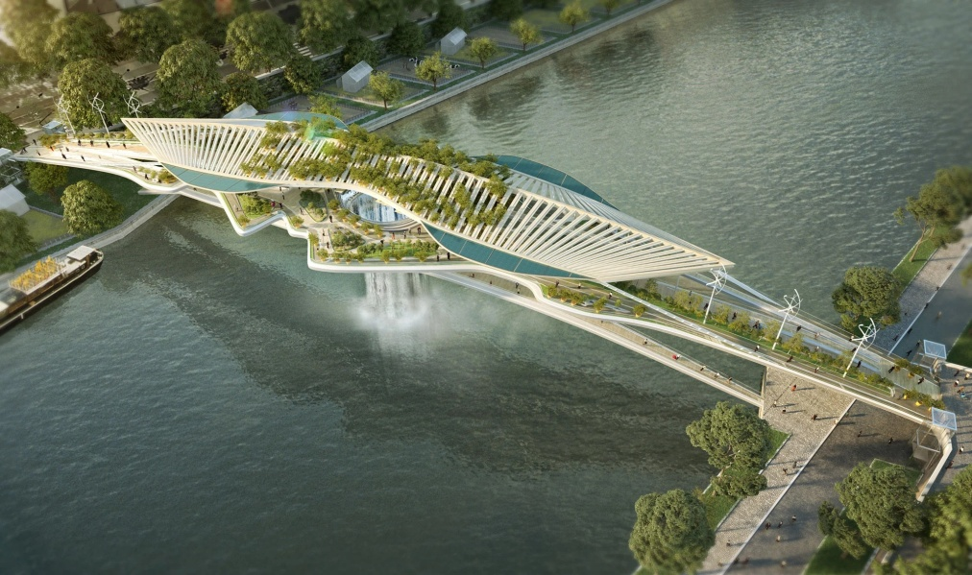
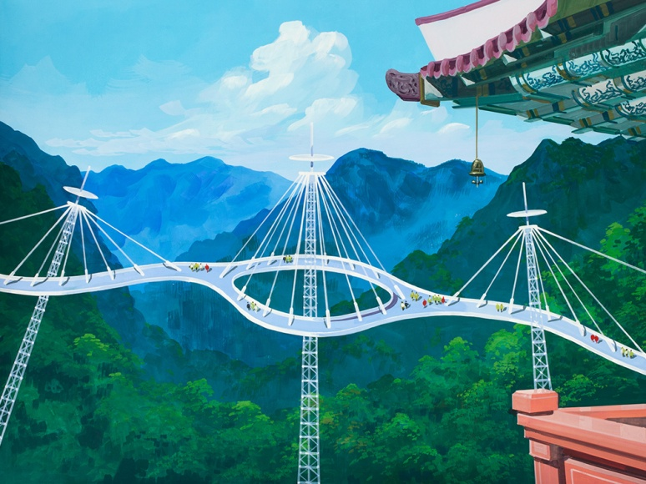
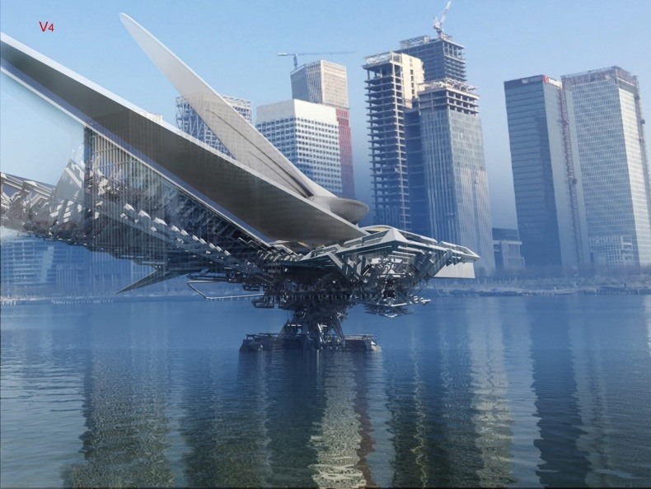
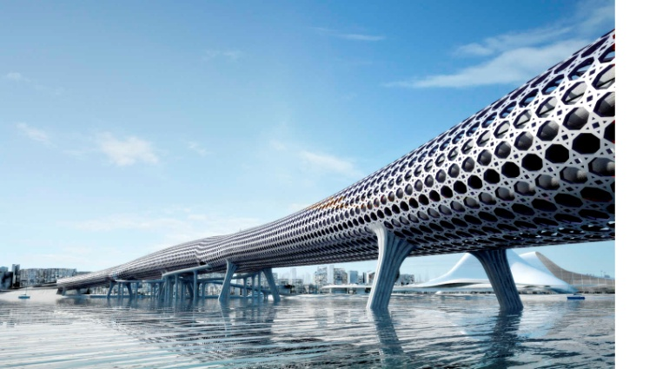
Пешеходный мост Brommy, Берлин
В Катаре появится уникальная дорога-парк
Мост с водопадом в Париже.
Мосты будущего
Качающийся мост
Плавающие мосты-трансформеры.

Slide 47

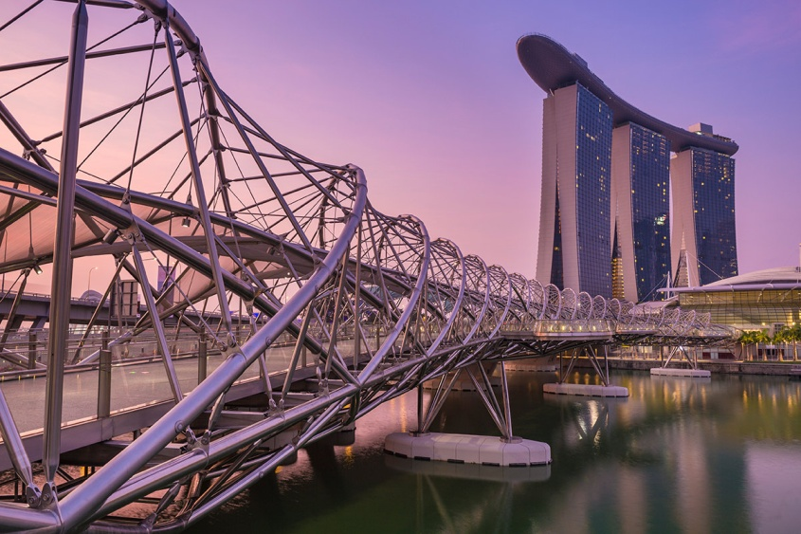
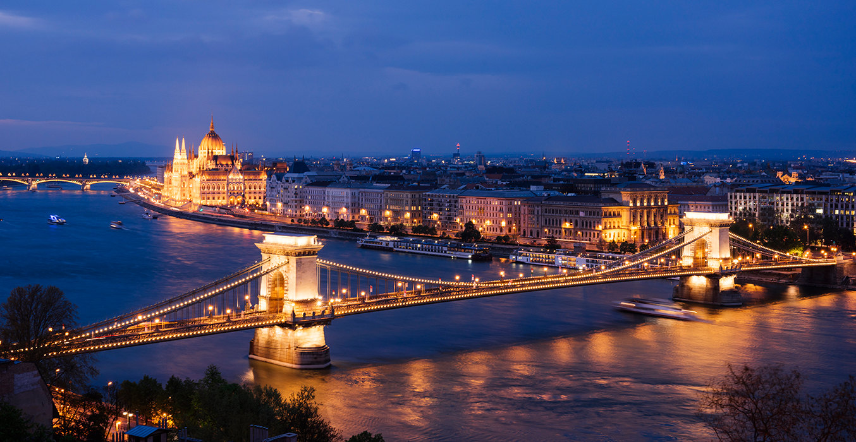
Наведем мосты: 10 чудес современной архитектуры
Хеликс Бридж (The Helix Bridge), Марина-Бэй, СингапурЭтот мост — самый длинный пешеходный мост в Сингапуре. Его длина составляет 280 метров. Отличительная особенность дизайна моста — структура с двойной спиралью, смоделированная по структуре ДНКМост изготовлен из специальной дуплексной нержавеющей стали, которая сделала конструкцию невероятно прочной..
Цепной мост (Szechenyi Chain Bridge), Будапешт, ВенгрияМост построен по проекту британского инженера Уильяма Тьернея Кларка и открыт в 1849 году. Он стал первым постоянным мостом через реку Дунай в столице Венгрии и соединил две исторических части Будапешта — Буду и Пешт.

Slide 48

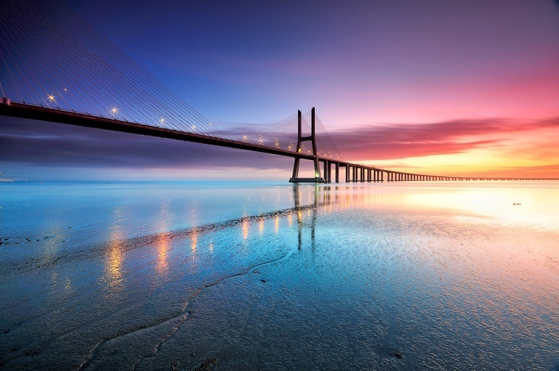
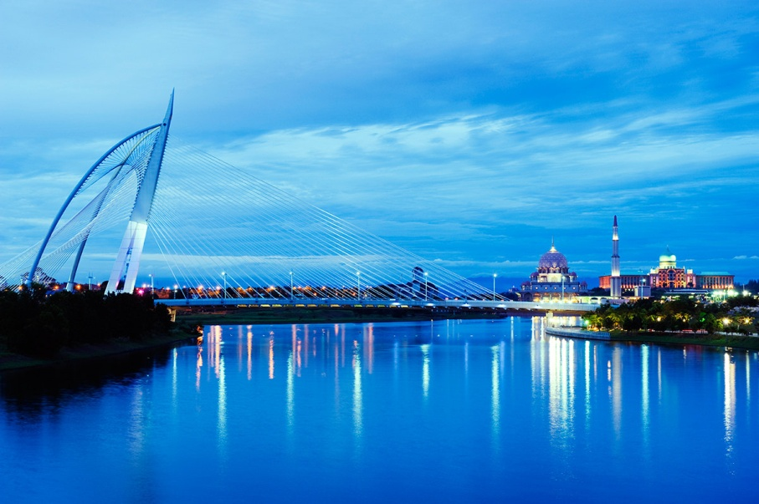
Мост Васко да Гама (Vasco da Gama Bridge), Лиссабон, Португалиятот яркий мост — самый длинный в Европе. Его протяженность составляет 17 километров. В пасмурные дни невозможно увидеть другую сторону моста. К тому же, мост очень прочный. Он может выдержать скорость ветра, достигающую 250 км/ч, и пережить землетрясение, мощность которого в пять раз превышает мощь землетрясения, разрушившего Лиссабон в 1755 году.
Мост Seri Wawasan (Seri Wawasan Bridge), Путраджая, Малайзияпредставляет собой вантовый мост в Путраджайе, Этот футуристический асимметричный мост с наклонным вперед пилоном имеет внешний вид парусного судна. Особенно хорош он ночью в свете переменных разноцветных огней декоративной подсвет

Slide 49

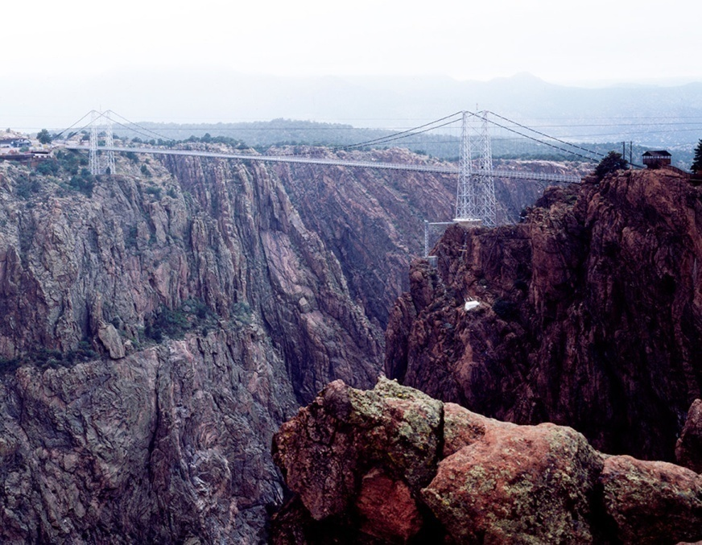
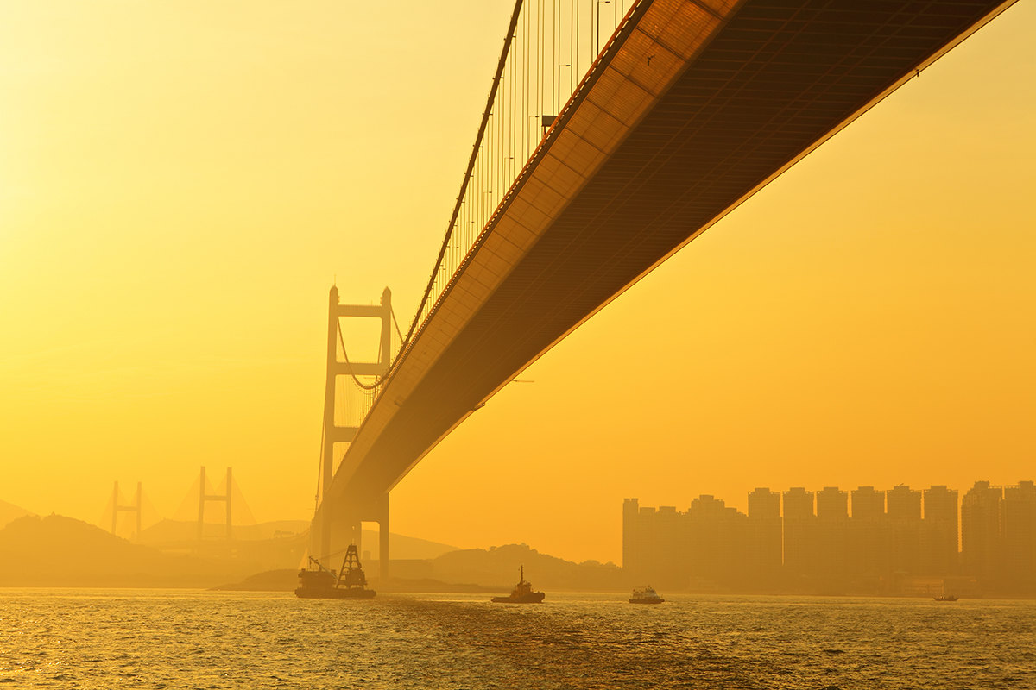
Мост Ройал-Гордж
Мост Ройал-Гордж (Royal Gorge Bridge), Колорадо, СШАВозведение моста было задумано с целью привлечения туристов в массивное ущелье. И эта задумка удалась. Головокружительные высоты моста и через 90 лет после строительства продолжают привлекать миллионы туристов со всего мира. На сегодняшний день это самый высокий мост в Америке.
Мост Tsing Ma (Tsing Ma Bridge), Гонконг, Китай
является самым крупным подвесным мостом в мире, который предназначен для автомобильного и железнодорожного движения, и шестым в мире по длине. Мост имеет два уровня. На верхнем уровне расположена шестиполосная автомагистраль, по три полосы в каждом направлении. На нижнем — два железнодорожных пути и запасная двухполосная автодорога для служебных целей и для движения во время сильных ветров.

Slide 50
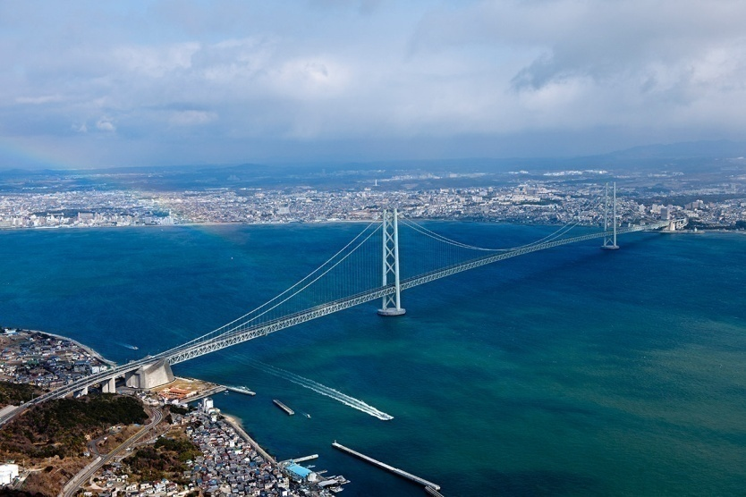
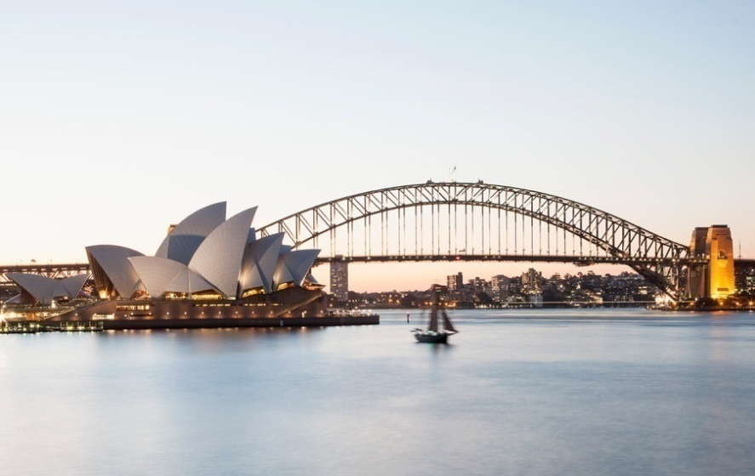
Самый высокий в мире стальной арочный мост
Мост Akashi-Kaikyo (Akashi-Kaikyo Bridge), Кобе-Наруто, ЯпонияЭтот мост также называют жемчужным. Это подвесной мост через пролив Акаши в западной части центральной Японии. Его открыли в 1998 году, и в настоящее время он является самым длинным подвесным мостом в мире. ве основные опорные башни моста находятся на высоте 297 м над поверхностью пролива, что делает его еще и одним из самых высоких мостов в мире. Мост пролива Акаши стоит в сейсмически неустойчивом регионе. Это сподвигло инженеров разработать сложную систему противовесов. В результате мост способен выдержать скорость ветра до 290 км/ч.
Харбор-Бридж (Sidney Harbour Bridge), Сидней, Австралия самый высокий в мире стальной арочный мост. Он возвышается на 134 м над уровнем моря. Находясь в одном из самых живописных мест в гавани, мост стал известным символом Австралии.

Slide 51


Мост Риальто (Ponte di Rialto), Венеция
Виадук Мийо (Millau Viaduct), Аверон, Франция
Мост Риальто (Ponte di Rialto), Венеция, Италия Мост Риальто был построен всего за три года, между 1588 и 1591 годами. Он стал заменой трех деревянных мостов и одного лодочного моста, Массивный мост имеет длину 7,5 метров и был построен на 12 тыс. деревянных сваях, которые все еще поддерживают мост более 425 лет спустя. Чтобы получить заказ
Виадук Мийо (Millau Viaduct), Аверон, Франция Виадук Мийо является частью автострады A75-A71 от Парижа до Монпелье и расположен в районе Аверон на юге Франции. Это самый высокий мост в мире, стоящий на высоте более 340 метров над рекой Тарн. Он немного выше Эйфелевой башни в Париже и всего на 38 метров ниже, чем 103-этажный небоскреб Эмпайр-стейт-билдинг в Нью-Йорке. Мост спроектирован инженером Мишелем Вирлоге и британским архитектором Норманном Фостером. На его строительство было потрачено € 394 млн.

Slide 52





Мы в лаборатории ТРИЗ

Slide 53




Мы в лаборатории ТРИЗ

Slide 54


Мы в лаборатории ТРИЗ

Slide 55

В своей работе мы использовали
Приемы фантазирования
Notes:
Описания некоторых игр и упражнений на развитие воображения из картотеки
Простые приемы фантазирования:
■ Увеличение — уменьшение: например, волк стал маленьким, а козлята — огромными.
■ Перемещение в пространстве: например, Снегурочка и Дед Мороз отправились в Африку.
■ Ускорение — замедление: Муха-Цокотуха летит быстро (медленно). Что было бы, если бы Муха-Цокотуха летела очень быстро? Как развивалась бы сказка?
■ Универсализация.
■ Театрализация (отличается от драматизации).
Дети без предварительной подготовки разыгрывают сказку «Курочка Ряба». Причем играют роли не только героев сказки, но и домысливают, ищут себе роль (скорлупка, мебель, куриное гнездо...). Например, в одной группе молчаливый, пассивный мальчик Дима очень редко принимал участие в творческих, коллективных играх, любил наблюдать за другими детьми. Он был одет в жилетку с большим количеством карманов. Дети на ходу придумали окончание сказки «Курочка Ряба»: «Раз уж яйцо разбилось, — говорит «бабка», — я, пожалуй, яичницу пожарю. Ой, а где у нас соль?». «В шкафу!» — ответил дед. Девочка, игравшая роль бабки, подошла к стоящему в стороне Диме и стала искать в карманах жилетки «соль», приговаривая, — «В этом шкафу ничего не найдешь...».
...Вдруг Дима подставляет ей карман брюк и говорит: «Соль на нижней полке».
В ходе рефлексии он отметил, что ему очень понравилось быть шкафом (кстати, в последствии он часто принимал на себя роль шкафа, холодильника и т. п.).
■ Фантастические гипотезы.
Что было бы, если... не было школ,... не было окон (стен, растений...) А кто живет в домах с прозрачными стенами? (рыбы в аквариуме, без окон живут кроты).
Не было злобы, обиды, любви... хотел бы так жить? Почему?
Не было слуха у человека. А бывает такое? Как бы ты помог?
Не было замка. Что нужно сделать, чтобы замки были не нужны? (все должны стать честными).
В Фантастического вычитания.
Что получится, если убрать отопление? (холодильник, сарай, погреб...).
■ Фантастического сложения.
Что получится, если сложить нож, открывалку, вилку? Пудра — зеркало, русалка, кентавр...
Можно использовать в сочетании с приемом уменьшения — увеличения.
В Помещение в нестандартные условия.
Школа в лесу. Что может измениться (мебель, расписание, счетный материал). Больница для растений. Парикмахерская для животных.
В Объединение—дробление.
Бином фантазии. Соединение двух слов, обозначающих предметы посредством предлогов.
Например, лошадь и часы — лошадь в часах (как вы это представляете?), часы в лошади (что представили?), лошадь под часами, часы под лошадью...
Незнакомое слово: например, что означает слово курлембатура (этого предмета не существует), а можно взять любое малознакомое слово из научного словаря и предложить пофантазировать. Например, что означает слово «синквейн», вначале возможно молчание, затем кто-то осторожно высказывает предположение: «Может быть это салат?», далее задаются вопросы: «Если это салат, то какой на вкус, из каких ингредиентов состоит?», или танец — какой — быстрый или медленный,... напиток,... лекарство и т. п.
Изменение системы ценностей (Метод Колумба): например, что будет, если вместо денег будут использоваться шишки?
Метод Робинзона Крузо — данный метод развивает воображение, логическое мышление, повышает речевую активность.
На необитаемый остров выбросило человека, его корабль потерпел крушение. Корабль вез какую-то продукцию (расчески, линейки...). На острове оказался человек со своей продукцией.
Вопрос: Как можно использовать данную продукцию, чтобы обеспечить себя питанием, жилищем, спастись от нападения диких животных?
Варианты:
1. Можно назвать как можно больше вариантов.
2. Свой вариант зарисовать.
Аукцион по методу Робинзона Крузо.
Как можно использовать предметы в новом варианте, например,
шляпу, стакан, жевательную резинку.
Маша — растеряша.
Цель: тренировать видение ресурсов.
Ведущий берет на себя роль Маши-растеряши и обращается к детям:
— Ой!
— Что с тобой?
— Я потеряла какой-то предмет (нож, ножницы, ложку...). Что мне
делать теперь?
Чем я теперь буду резать хлеб (называет функции потерянного
предмета). Играющие называют ресурсы для выполнения данной фун-
кции. Например, леской, пилой, рукой отломить...
Маша-растеряша дает за хорошие ответы вознаграждение.
Игра «Хорошо — плохо».
Правило: всем играющим необходимо назвать хотя бы по одному
разу, что в предлагаемом объекте плохо, а что хорошо, что нравится
и что не нравится, что удобно и что неудобно. Можно разделить груп-
пу на две команды: одна — «хорошо»; другая — «плохо». Дети соревну-
ются, кто больше назовет качеств. В игре развивается речь, фантазия,
умение рассуждать.
Снег
Хорошо
Можно кататься
Играть в снежки
Любоваться
Добыть воду
Плохо
— холодно.
— сыро.
— заболит горло.
— простудиться.
«Спор».
Задается ситуация, в которой возникает спор между двумя сказочными персонажами о достоинствах чего-либо. Каждая команда представляет свой персонаж. В конце делается вывод, разрешаются найденные противоречия.
Например: Незнайка спорит со Знайкой о пользе или вреде дождя.
Что может быть одновременно?
Холодным — горячим.
Быстрым — медленным.
Большим — маленьким.
Прямым — кривым.
Белым — черным.
Кислым — сладким.
Т вердым — жидким.
Полезным — вредным.
Конструирование новых слов из слова по типу «Звездный час».
Пирамида: пир, мир, дар, рама, Памир.
Бесконечное предложение.
Все играющие добавляют по одному слову, стараясь продолжить предложение.
Девочка пошла в лес, который был далеко от ее дома и она там увидела большого, злого, серого волка, который ее чуть-чуть не съел, но девочка смогла его обмануть.
Город загадочных частей.
Здесь живут очень странные предметы. Проходил художник, решил зарисовать, но был ленив и зарисовал не все. Давайте поможем.
Сделать из картона домик с прорезанным окошком, из которого по очереди «выглядывают» жильцы (части предметов) — угадать

Slide 56



Мост будущего
Мост Трансформер - Тсом. Собирается из модулей (Приём Объединения).Материал «Космическая паутина» из которого выполнены детали, лёгкий, но супер – прочный (за счёт микроскопических переплетений и особой клейковины , огромные космические нити во Вселенной вращаются как сверла . Это придаёт мосту особую прочность. Такие мосты можно будет строить в самых непроходимых местах на Земле и даже в Космосе. Мост по необходимости сможет увеличиваться или уменьшаться, менять форму в виде спирали и балки, выполнять восстановительные работы. Может менять окраску и светиться в ночное время. Мост сам регулирует скорость передвижения транспорта и пешеходов. Это ещё одна функция клейкого материала(Мост выделяет совсем безопасный клей, который фиксирует колёса транспорта для безопасного передвижения по мосту.) Особая прочность и особая безопасность моста - это далеко не все плюсы. Мост- динамичен и находится в движении по мере необхдимости.

Slide 57
https://ru.wikipedia.org/wiki/Список_мостов_Санкт-Петербурга
https://ru.wikipedia.org/wiki/Вантовый_мост

